Slide 1
VOLEYBOLA ÖZGÜ HAREKET EĞİTİMİ
PROF. DR. A. DİLŞAD MİRZEOĞLU
SAKARYA UYGULAMALI BİLİMLER ÜNİVERSİTESİ
SPOR BİLİMLERİ FAKÜLTESİ
dilsadmirzeoglu@subu.edu.tr

Slide 2

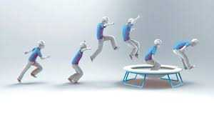
Hareket Nedir?
Konumda veya pozisyonda meydana gelen değişiklik
Organizmanın durağan bir noktaya göre durumunun ya da yerinin değişmesi
Antrenman bilimi açısından hareket; mekan ve zaman içinde meydana gelen ve daima bir hedefe yönelik olan dinamik bir süreç

Slide 3



Hareketi Etkileyen Faktörler
Fizyolojik faktörler
  Kalp-dolaşım dayanıklılığı, kassal kuvvet ve dayanıklılık ve esneklik.
Psikolojik faktörler
  Korku, kaygı, kendine güven.
Sosyolojik faktörler
  Bir grubun üyesi olmak
  (örn. Fiziksel olarak aktif bir aile rol model olabilir)
  Cinsiyet rolleri
  Ekonomi

Slide 4


Eğitim
Bireyin çevresi ile etkileşimi sonucunda veya kendi yaşantısı yoluyla davranışlarında kasıtlı ve istendik değişiklik meydana getirme sürecidir.

Slide 5
Hareket Eğitimi
Temel Hareket Becerileri
Hareket Kavramları
HAREKET EĞİTİMİ
Koordinatif Yetiler

Slide 6
Uzun Süreli Sporcu Gelişim Evreleri
Kazanmak için Antrenman
Kızlar 18+, Erkekler 19+
Yarışmak için Antrenman
Kızlar 15-21 yaş, Erkekler 16-23 yaş
Antrenman için Antrenman
Kızlar 11-15 yaş, Erkekler 12-16 yaş
Antrenmanı Öğrenme
Kızlar 8-11 yaş, Erkekler 9-12 yaş
Temel Hareket Becerileri
(Oyun-eğlence)
Kızlar 6-8 yaş, Erkekler 6-9 yaş
Aktif Başlangıç
(Oyun)
0-6 yaş

Slide 7
Yüksek Performans
(Olgunlaşma)
Özel Antrenman
(Genç Sporcular)
Çok Yönlü Gelişim
(Çocukluk Dönemi)

Slide 8

Neden Hareket Eğitimi???
Yakalama
Sıçrama
Koşma
Kayma
Fırlatma
Yuvarlanma
Fırlatma
Futbol
Basketbol
Atletizm
VOLEYBOL
Badminton
Tenis
Eğer Bunları Yapamazsanız
Bunları da Yapamazsınız

Slide 9
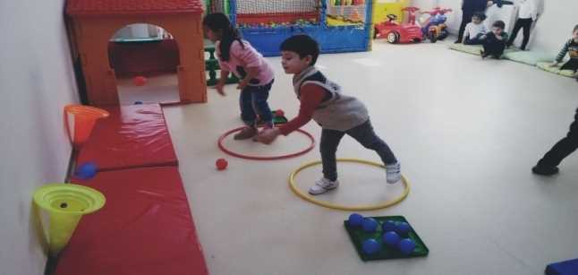
Neden Hareket Eğitimi???
Hareket eğitimi, etkili bir beceri öğrenimi için önemli bir temel oluşturur.
Çocukların yaş ve gelişim özelliklerine uygun olarak hazırlanan hareket eğitimi uygulamaları ile çoklu deneyim kazanmaları sağlanır.
Yapılandırılmış ve yapılandırılmamış etkinlikler ile eğlenme ortamı oluşturularak, fiziksel aktiviteye yönelik istek ve katılım arttırılır.
Etkinlik ve oyunlarda bol tekrarlar sağlanarak, öğrenme ve gelişim sağlanır.

Slide 10
Hareket Eğitimi Uygulama İlkeleri
Çocukların yaş ve gelişim özelliklerine uygun hazırlanan temel hareket eğitimi ile çoklu deneyim kazanması hedeflenmelidir.
Her çocuğun temel hareket becerilerini geliştirebilmesi için etkinlikler yeteri kadar uygulanmalıdır.
Amaca uygun planlanmış etkinlikler öncelikle eğlenceli olmalıdır.
Etkinlikler uygulanırken her çocuğun aktif katılımının sağlanmasına özen gösterilmelidir.
Yapılacak etkinliklerde mümkün olduğunca tüm spor dallarına yönelik temel hareket becerilerin yer alması sağlanmalıdır.

Slide 11

Hareket Eğitimi Uygulama İlkeleri
Eğer grubun genelinde hareket becerilerin uygulaması veya akıcılığı konusunda sorun yaşanıyorsa, beceriler grubun ihtiyacına göre tekrar şekillendirilmelidir. Çocukların hareketleri zorlanmadan yavaş ve doğru yapması sağlanmalıdır. Sonra daha akıcı ve hızlı yapacak şekilde uygulanmalıdır.
Güvenlik için uygulama alanları ve malzemeler çocuklara uygun hale getirilmelidir. Örneğin öncelikle küçük hafif sünger topların kullanılması ve hareketlerin bu şekilde daha kolay öğrenilmesini kolaylaştıracaktır. İlk çalışmalarda topu yakalayamazken, doğru fırlatamazken bir hafta sonra topu daha çabuk yakalamaya ve daha hızlı, doğru fırlatmaya başlayacaklardır.

Slide 12

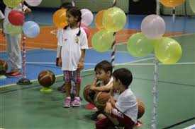
Hareket Eğitiminin Özellikleri
Hareket eğitimi bireysel keşiftir.
Sporcu merkezlidir.
Temelinde problem çözme vardır.
Geleneksel spor eğitiminden daha az formal yapıdadır.
Motor becerilerin öğrenilmesini kolaylaştırır.
Hareket analizini destekler.
Uygun malzeme/araç-gereç (pahalı olmayan) gerektirir.
Hareket eğitimindeki gelişmeler, belirli aralıklarla ölçülmelidir.

Slide 13

Hareket Eğitimi
Temel hareket becerileri ve
Hareket kavramlarından oluşur.

Slide 14
Temel Hareket Becerileri
Hareket Kavramları
YER DEĞİŞTİRME HAREKETLERİ
Vücut Farkındalığı
Alan Farkındalığı
Efor Farkındalığı
İlişkiler Farkındalığı
DENGELEME HAREKETLERİ
Vücut Farkındalığı
Alan Farkındalığı
Efor Farkındalığı
İlişkiler Farkındalığı
NESNE KONTROLÜ GEREKTİREN HAREKETLER
Vücut Farkındalığı
Alan Farkındalığı
Efor Farkındalığı
İlişkiler Farkındalığı

Slide 15
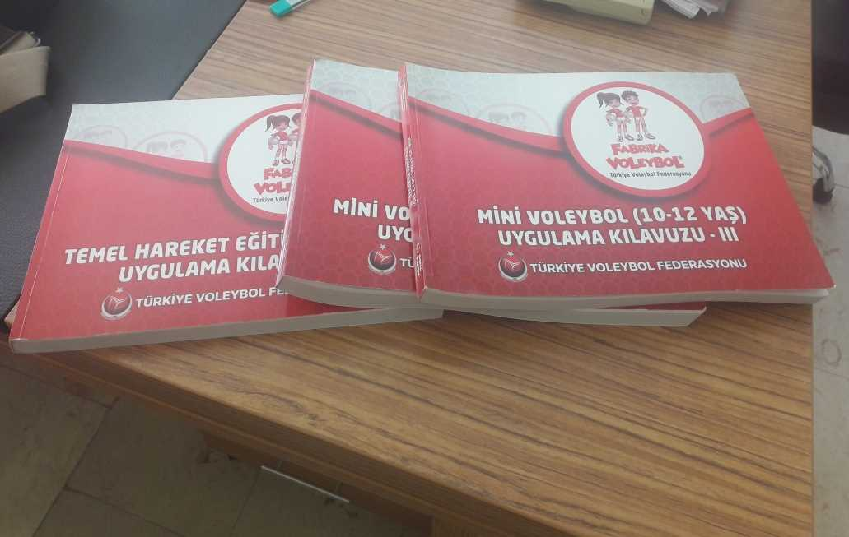

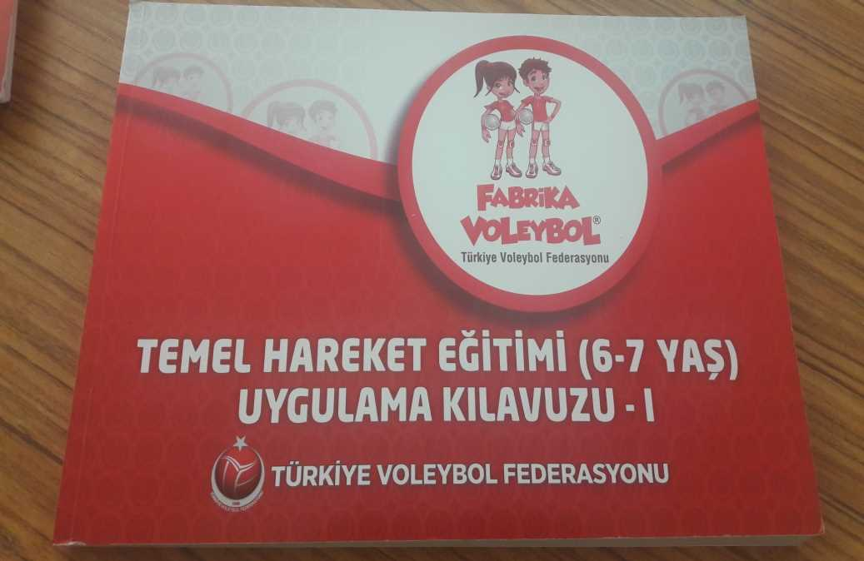


Slide 16
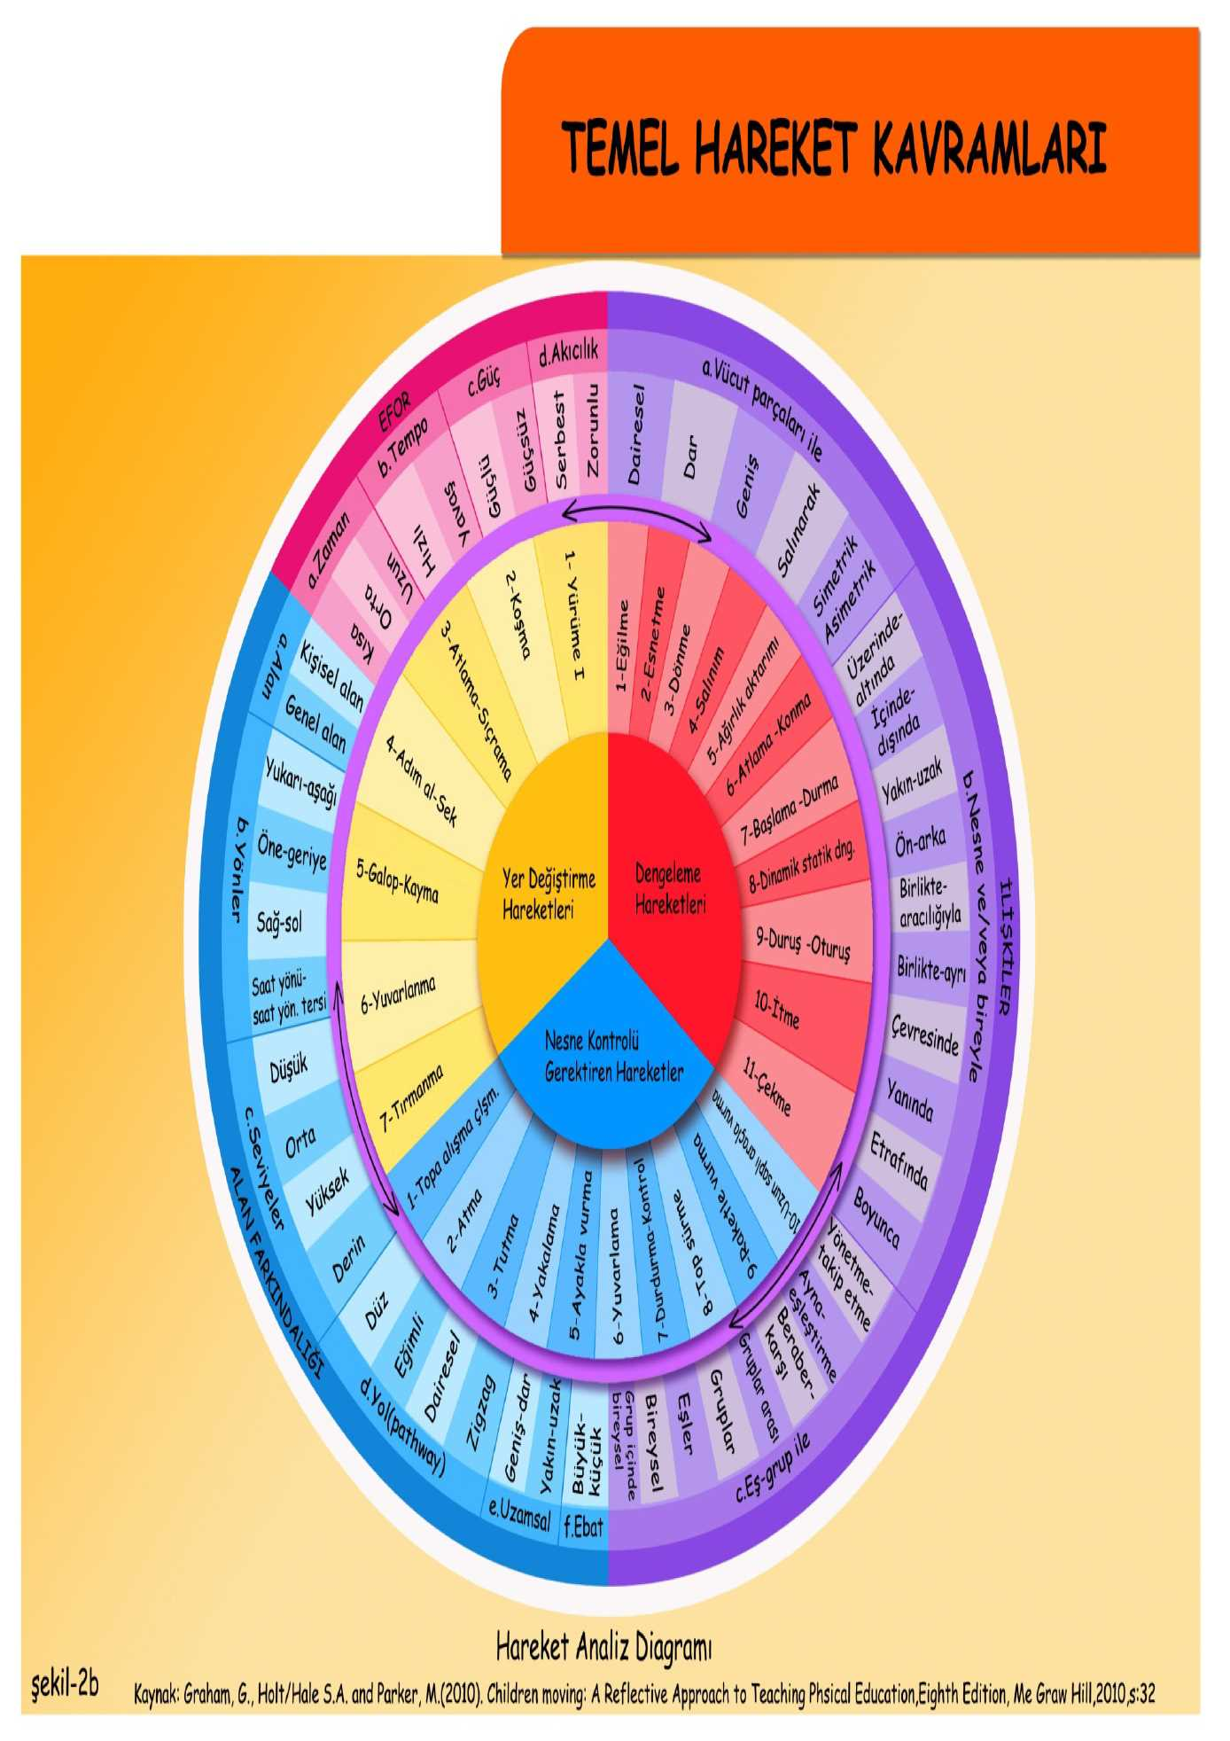

Slide 17
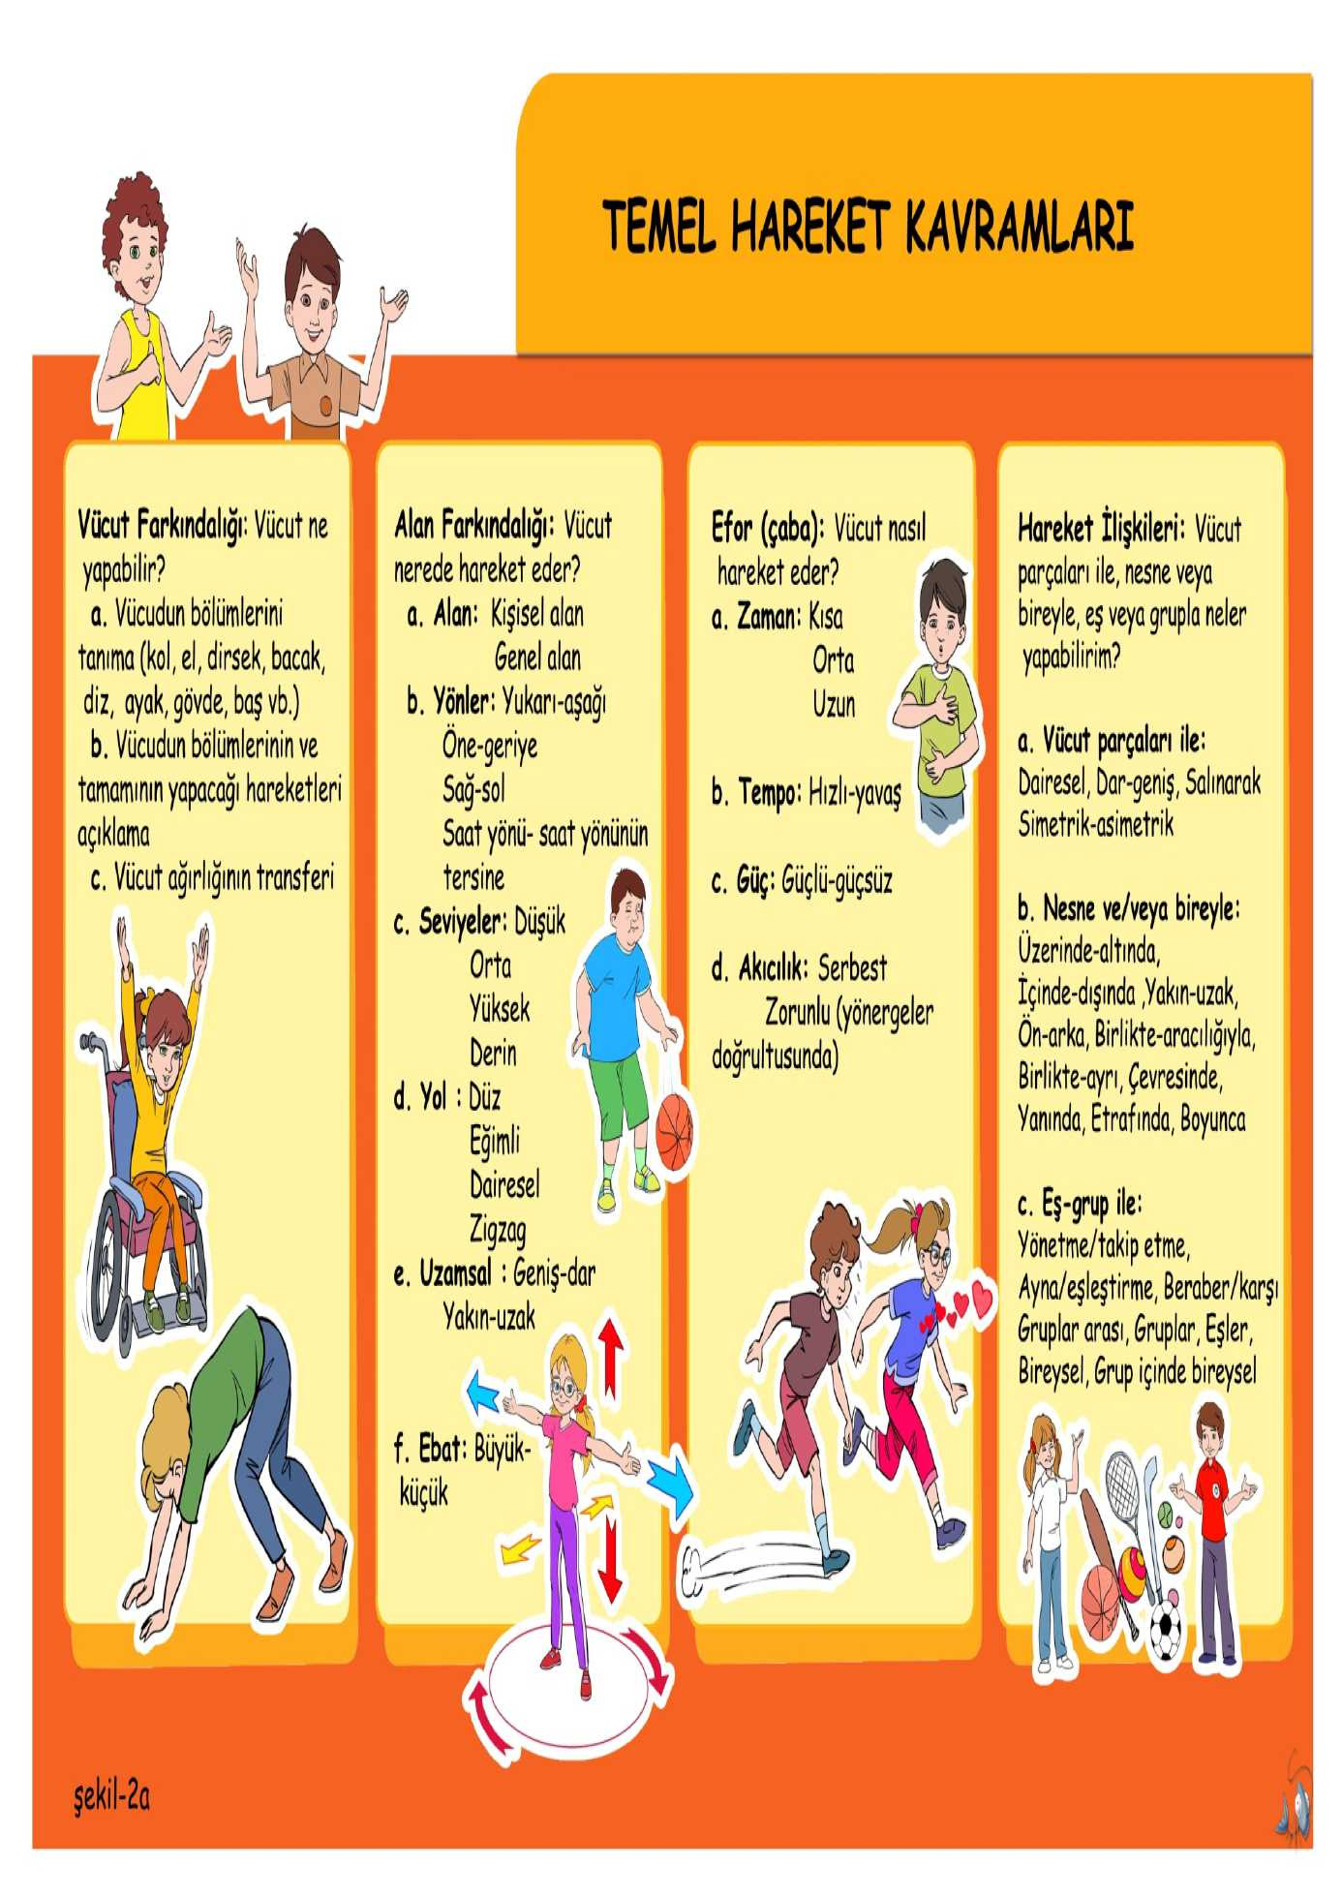

Slide 18
KOORDİNATİF YETİLER

Slide 19


Koordinasyon Nedir?
Koordinasyon vücuda egemen olmadır.
Kısa süre içerisinde zor hareketleri öğrenebilme ve değişik durumlarda amaca uygun ve çabuk şekilde tepki gösterebilme yeteneğidir.
Amaçlanan hareket için merkezi sinir sistemi ile iskelet-kas sisteminin karşılıklı uyum içinde etkileşimidir.

Slide 20
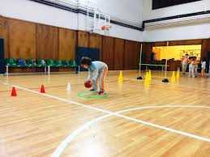
Koordinasyon
Koordinasyon çok karmaşık bir motorik öğedir.
Sürat, kuvvet, dayanıklılık ve esneklik yetileri ile çok yakın ilişki içerisindedir.
Koordinasyon her hareketin birbirini doğru olarak izleyen şekilde ve istenen kuvvette meydana gelmesi olayıdır.
Performans sporunda koordinasyon, tekniği belirleyici önemli bir faktördür.
Hareket karmaşıklaştıkça iyi bir performans için gerekli olan koordinasyon seviyesi de yükselir.

Slide 21

Koordinatif Yetiler Neden Önemli?
Üst düzey voleybol için sadece fiziksel hazırlık, teknik-taktik ve psikolojik özellikler değil, aynı zamanda mekânsal görüş, reaksiyon hızı, öncelleme, motor aktivitenin zamansal, mekânsal ve kuvvet özelliklerini doğru bir şekilde tahmin edebilme becerisi koordinasyonun sağlanması için gereklidir.
Koordinatif yetenekler teknik bir davranışın düzgün yapılmasında idare edici ve yönlendirici olarak kabul edilirler.
İyi bir koordinasyon kapasitesi kuvvetin ve enerjinin uygun bir biçimde kullanılmasını sağlar.
Koordinatif yetenekler kondisyonel yeteneklerden büyük oranda yararlanırlar ve sağlam olarak yapılanırlar.

Slide 22
Koordinatif Yetiler Neden Önemli?
Koordinatif yetenekler sportif tekniğin;
*öğrenilmesinde
*öğrenilme süresinde
* temposunda/ritminde
*kalitesinin devamında belirleyicisidir.
Bu yüzden koordinasyon her sporsal hareket için ön koşul ve/ya da amaçtır.
Çok yönlü hareket deneyimleri koordinatif yeteneklerin kazanılma süresini kısaltır.
Diğer sportif becerilerin daha kolay kazanılmasını sağlarlar.
Değişik ve farklı koşullardaki hareketlere çok hızlı uyum sağlanmasına neden olurlar.
Sportif kazalardan ve sakatlanmalardan korunmaya yardımcı olur.

Slide 23
Koordinasyonun Sınıflandırılması
GENEL KOORDİNASYON
Bir kimsenin özel spor dalını göz önüne almadan, motor becerilerini mantıklı ve uygun bir biçimde sergileme niteliğini kapsamaktadır.
Çok yönlü gelişmekle birlikte her sporcu yeterli genel koordinasyon kazanmalıdır.
ÖZEL KOORDİNASYON
Bir kimsenin belirli spor dallarındaki değişik motor becerilerini çok çabuk, akıcı ve sürekli sergileyebilme yeteneğini yansıtır.
Bu açıdan özel koordinasyon belli bir spor dalına özgü motor beceriler ile yakından ilgilidir ve sporcuya yarışma ve antrenmanda etkin bir verim düzeyi için de beceriler kazandırır.

Slide 24

Koordinasyonu Etkileyen Faktörler
Vücut ağırlığı
Boy
Yaş
Zaman ayarlama kapasitesi (timing)
Denge
Reaksiyon zamanı
Hareketin sürati
Hareketin yeri ve uzaklığı
Kassal fonksiyon
Kondisyonel yeteneklerin yetersizliği
Katı teknikte hareket öğretimi
Sakatlıklar

Slide 25
Koordinasyon
Koordinasyon ve motor beceriler, sinir sisteminin geliştiği çocukluk döneminde fiziksel olarak aktif olan erkeklerde ve kızlarda en iyi şekilde gelişmektedir.
Motor beceri gelişimi yaşamda çok erken başlar, genel koordinasyon 6-10 yaş boyunca gelişmeye devam ederken, voleybola özgü koordinasyon 10-14 yaş aralığında artar ve uzmanlık aşamasında (15-18 yaş) yüksek performans aşamasına gelir ve mükemmelleşir.
Genel koordinasyonu oluşturan temel koordinatif yetilerin öğretimi/geliştirilmesi (1. aşama) Fabrika Voleybol Modül 2’de ayrıntılı olarak anlatılmıştır.

Slide 26
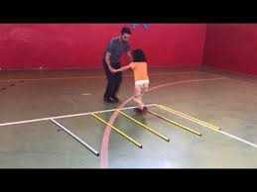
Koordinasyon Çalışmaları
Teknik ve kondisyonel antrenmanlara eklenecek olan koordinatif alıştırmalar, hem teknik çalışmalarda verimi artırır hem de gözle görülür bir gelişme sağlar.
Koordinasyon çalışmaları erken yaşlarda daha verimlidir. Çünkü yaş ilerledikçe bilgi alma ve işleme süreçleri zayıflar.
Yedi yaşlardan puberteye (ergenlik) kadar olan dönemde koordinasyon gelişimi üst düzey sağlanabilmektedir.

Slide 27

Koordinasyon Çalışmaları
Spor branşına özgü koordinasyon döneminde (2. aşama), genel koordinasyon antrenmanlarının aşamalı olarak voleybola özgü koordinasyon antrenmanları ile birleştirilerek 9-10 yaşlarında başlaması gerekmektedir.
Tüm bu antrenman çeşitlerinin ısınmanın ya da uygulanacak ise pliyometrik antrenmanların hemen sonrasında düşük/orta şiddette 15-25 dk süreyle planlanmalıdır.

Slide 28
Koordinasyon antrenman formları
Çeşitlemeler | Örnekler
Hareket uygulamalarını çeşitlendirme | Voleybol teknik becerilerinin birbiri ile birleştirildiği alıştırmaların farklı yön ve hızlarda uygulanması
Çevre koşullarının değiştirilmesi | File yüksekliğinin değiştirilmesi, farklı topların kullanılması ya da top sayısının değiştirilmesi, oyun alanı büyüklüğünün değiştirilerek alıştırmaların uygulanması
Mekanik becerilerin değiştirilmesi | Voleybolcuların baskın ekstremiteleri ile uyguladıkları teknik becerileri baskın olmayan ekstremiteleri veya yönleri ile uygulamaları (sağlakların sol el ile plase atması, baskın olmayan yöne plonjon çalışmaları vb.)
Zamana karşı hareket, direktif ve komut değiştirme | Alıştırmaların farklı süre ve şiddetlerde uygulanması, farklı uyaranlar (görsel/işitsel) ile alıştırmaların uygulanması

Slide 29

Koordinatif Yetileri Geliştirme Prensipleri
Farklı başlangıç pozisyonları kullanmak
(dizüstü çömelerek, oturarak, sırtüstü/yüzüstü yatarak vb. farklı başlangıç pozisyonların hareket başlamak)
Farklı hareket performansı yöntemleri kullanmak
(ayna egzersizleri vb.)
Farklı hareket dinamikleri kullanmak
(kolaylaştırılmış ve zorlaştırılmış koşullarda daha yavaş ve daha zor hareketlerin farklı ağırlıklar ile yapılması)
Farklı hareket mekanları kullanmak
(sahanın ölçülerini küçültmek, farklı büyülüklerde ve mesafelerde engeller kullanmak)
Farklı dış koşullar yaratmak
(kum, toprak, sentetik, çim zemin vb. farklı zeminlerde sahanın ölçülerini değiştirerek rüzgarlı ve güneşli havalarda oynamak)

Slide 30
Koordinatif Yetileri Geliştirme Prensipleri
Farklı uyarı alma yolları kullanmak
(zorlaştırılmış görsel, taktiksel, akustik ve kinestetik bilgi-koyu renk camlı gözlüklerle, eldivenle, 180º dönerek top tutma, voleybol topunu örtü ile kapatılmış bir ağ karşısında tutmak vb.)
Ek görevlerle desteklenmiş farklı oyunların birleşimi
Zaman baskısı ve stresli koşullar altında egzersizler üretmek
(örn: denge tahtasında parmak pas/manşet pas-arttırılmış risk)
Egzersizin zorluğunda aşamalı artış yapmak
Yeni (alışık ve aşina olunmayan) koordinatif egzersizler yaptırmak
Alıştırmaların temposunu değiştirmek
Hareketin uygulaması sırasında şekil/yön değişikliği yapmak

Slide 31
Koordinatif Yetileri Geliştirme Prensipleri
Çeşitlendirilmiş egzersiz/alıştırma bankası oluşturmak
Kombine çalışmalar yaptırmak
Her spor dalı için özel beceri alıştırmaları yaptırmak
Daha küçük seriler/dar alan çalışmaları ve tekrarlar yaptırmak
Yeterli dinlenme süresi vermek
Koordinasyon egzersizlerinin ısınma sonrası ana evrenin ilk kısmında antrenmanın hazırlık bölümünde uygulanmalıdır.

Slide 32

Koordinasyon Yetisi Geliştirme Yöntemleri
Oyun formunda ve yarışma düzeyinde
Tekrarlanan
Egzersiz sayısı zenginliği
Uyarlanmış koşullarda egzersiz (anksiyete, zaman sınırlaması, yorgunluk)
Egzersizlerin Uygulama Yapısı
Ön cepheden yapılan egzersizler
Grup egzersizleri (eşli, üçlü, takım olarak)
Görev (ana) egzersizler (en azından bir ya da iki görev koordinasyon yetisinin gelişimine ayrılmalıdır)
Tamamlayıcı egzersizler (egzersizlerin yapılma zorluğu ile verimliliğinin de arttırılması)

Slide 33
Koordinatif Yetiler
Koordinatif yetenekleri şöyle formülleştirmek mümkün olabilir:
Basit hareketlere koşmak, sıçramak, atlamak, çekmek, itmek, tırmanmak, yuvarlamak ve sürünmek vb.
Daha sonraki gelişim döneminde bunlara ek olarak daha kompleks teknikler ilave edilebilir.
Eğitsel oyunların koordinatif yeteneklerin gelişiminde büyük önem taşıdığı unutulmamalıdır.
Koordinasyonun şekillenmesi=basit hareketler + zorlaştırılmış koşullar

Slide 34
Koordinatif Yetiler
Zorlaştırılmış koşullar; ya hareketlerin gerçekleştirilmesi sırasındaki zorluklar yaratma ya da dış etkenlerin giderek güçleştirilmesi ile sağlanır.
Değişik bir çok oyun, genel koordinatif yeteneklerin eğitiminde kullanılabilir.
Branşa ait teknik becerileri içeren oyunlar da özel koordinasyonun geliştirilmesi için kullanılan etkili alternatiflerdir.
Oyun sırasında her an hızlı ve beklenmedik değişiklikler gerçekleştiği için eğitim amacına uygun düşer.

Slide 35
Koordinatif Yetilerin Sınıflandırılması
YÖN BULMA YETİSİ: Çok yönlü pozisyonlara ve hareketlere göre yönlenebilme ve çok yönlü hareket etme koşullarını algılayabilme yeteneğidir.
FARKLILAŞTIRMA YETİSİ: Sporcuların kendilerine gelen uyarıların en önemlisini ve gereklisini seçmesi, değerlendirmesi ve amaca uygun düzeyde yerine getirmesidir.
DENGE YETİSİ: Sporcunun dengesini koruması veya değişen pozisyon ve koşullarda en çabuk şekilde tekrar denge durumuna gelebilmesidir.
RİTM YETİSİ: Hareketin akışı esnasında önceden belirlenen ritme uyma veya harekete uygun ritim geliştirme yeteneğidir.
TEPKİ (REAKSİYON) YETİSİ: Amaca uygun hareketi gerçekleştirebilmek için, var olan yada gelen uyarıları algılayabilme veya gerekli cevabı (hareketi) verebilmedir.

Slide 36
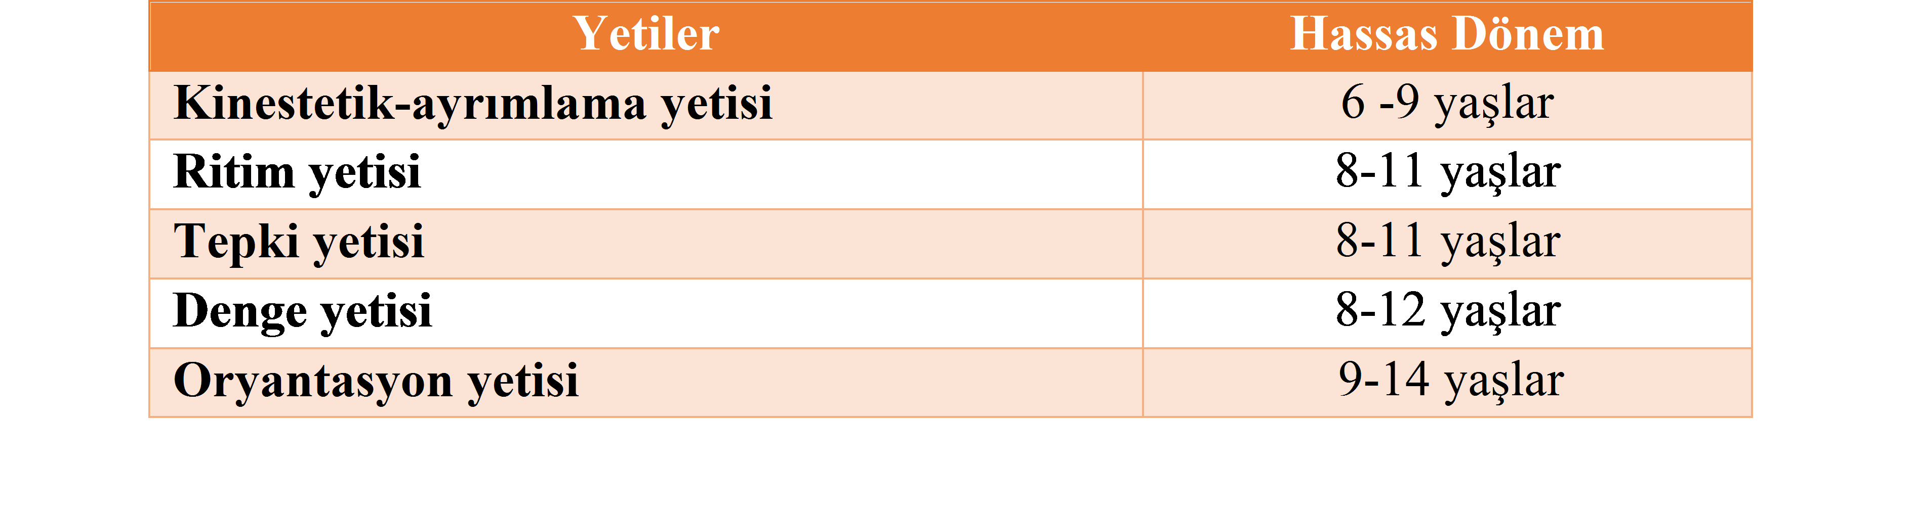
Koordinatif Yetiler İçin Kritik Dönemler
Hirtz (1985)’in 1300 katılımcı ile gerçekleştirdiği çalışmasının sonuçlarına göre koordinatif yetilerin geliştirilmesinde kritik dönemler;
Koordinatif yetilerin gelişimlerinin hassas dönemleri (Šimonek, 2004)

Slide 37
Tepki (Reaksiyon) Yetisi
Bir veya birden fazla uyarıcıya karşı çabuk ve uygun bir şekilde harekete başlamadır.
Basit ve karmaşık tepki olarak 2’ye ayrılır.
Basit Tepki, bir uyarıcıya karşı yapılacak harekettir (Örn: düdük sesi ile sürat çalışmaları)
Karmaşık Tepki, birçok uyarana karşılık en iyi ve en doğru yolu seçme durumudur (Örn: farklı pas türlerine göre smaç vuran oyuncuya blok yapmak)

Slide 38
Tepki (Reaksiyon) Yetisi-Örnek Etkinlikler
Etkinlik 1: Eşli olan oyunculardan biri arkasını döner. Diğer eşte top vardır. Elinde top olan eş topu yerden sektirir. Diğer eşte topun yerde sekmesiyle oluşan sesle döner ve topu yerde bir kere sektikten sonra tutar.
Çeşitlendirme: Topu atan eş hangi taraftan döneceğini söyler. Oyuncu soldan dönerse sağ el ile, sağdan dönerse sol eli ile topu tutar.
Etkinlik 2: Eşli olan oyuncular yüz yüze bakacak şekilde karşılıklı geçer. Eşlerin birinde sağ elinde bir adet mendil vardır. Sağ eli ile göğüs hizasından yere bıraktığı mendili diğer eş aynı el ile yani sağ eli ile yere değmeden yakalar bir sonraki seferde sol el ile göğüs hizasından yere bıraktığı mendili diğer eş sol eli ile yere değmeden yakalar.
Çeşitlendirme: Aynı uygulama badminton topu ile yapılabilir.

Slide 39
Tepki (Reaksiyon) Yetisi-Örnek Etkinlikler
Etkinlik 3: Oyuncular daire şeklinde dizilirler. Her oyuncuya bir top verilir. Oyuncular tek düdük komutu ile topu sağ taraftaki oyuncuya çift düdük komutu ile sol taraftaki oyuncuya topu hızlı bir şekilde vererek oyun akıcı devam eder. Topu düşüren ve ya yönü şaşıran oyuncu olursa topunu alarak oyundan çıkar.
Çeşitlendirme: Antrenör uygulanacak yönergeler için sayı gösterir. Bir topu sağa ver, iki topu sola ver, üç topu yere vur, dört topu çift el havaya at yere otur tut.
*Renklere göre de alıştırma uygulanabilir.

Slide 40
Oryantasyon (Yön Bulma)Yetisi
Kinestetik algılamalarla ilgilidir.
Vücudun dış çevreye (saha çizgileri, takım arkadaşları, rakip, top, file) göre uzaydaki pozisyonunu ve hareketlerini yeterince değiştirme yeteneğidir.
Hareketin boyuta bağlı (en, boy ve yükseklik) uygulanması sırasındaki gözlem yeteneği ve bilgilerin değerlendirilmesini içerir.
Bu yeti, hareketleri pozisyonların çokluğu içerisinde (zaman, kendi vücudu, rakip, takım arkadaşı, top vb.) yönlendirmeyi ve bilgi vermeyi mümkün kılar.

Slide 41
Oryantasyon Yetisi-Örnek Etkinlikler
Etkinlik 1: Sahanın farklı yerlerine çeşitli kukalar ve işaret tabakları konur. Oyuncular iki eşit gruba ayrılarak, dip çizgide iki grupta arka arkaya sıraya geçer. Her materyale 1 sayı verilir. Çalıştırıcının komutuyla sayılara göre sıradan farklı yer değiştirme hareketleri ile (tek ayak, çift ayak sıçrama, koşma, kayma vb.) materyallere gider.
Çeşitlendirme: Materyallere farklı renklerde tabaklar koyarak renklere koşmalarını söylemek.
Etkinlik 2: Huniler dörtgen olacak şekilde yerleştirilir. Oyuncular iki eşit gruba ayrılarak, iki grupta dip çizgide arka arkaya sıraya geçer. Antrenörün komutu ile çıkan oyuncu A-B hunileri arasında kayma adım yapar, C hunisinde atılan kısa pası tutar ve geriye atar. D hunisinde ise atılan uzun ve yüksek pası tutar ve geriye atar.

Slide 42
Oryantasyon Yetisi-Örnek Etkinlikler
Etkinlik 3: Çemberler karışık şekilde sahaya yerleştirilir. Oyuncular iki eşit gruba ayrılarak, iki grupta dip çizgide arka arkaya sıraya geçer. Top sepetinde renkli toplar vardır. Oyunculara komut geldiğinde top sepetindeki renkli topları topla aynı renkte olan çembere götürür.
Çeşitlendirme: Yarışma şeklinde yapılır. Eşli yapılır. Bir eş topları koyar diğer eş toplar. Zamana karşı yapılır.

Slide 43
Denge Yetisi
Vücudu dengede tutma ve bunu devam ettirme özelliğidir.
Vücudu statik ve dinamik dengede tutabilme özelliğidir.
Dengenin değişen çevre şartlarında korunması veya yeniden sağlanması ile ilgilidir.

Slide 44
Denge Yetisi-Örnek Etkinlikler
Etkinlik 1: Oyuncular sahada dağınık düzende yerleşir. Ters bank duruşunda balonu sağ veya sol ayağıyla vurarak havada tutmaya çalışır.
Etkinlik 2: Oyuncular pilates topu üzerinde karşılıklı otururlar. Ellerindeki tenis topunu karşılıklı olarak birbirlerine atarlar.
Çeşitlendirme: Oyuncular pilates topu üzerinde otururken birbirlerine sırasıyla badminton topu veya frizbi atarlar.
Etkinlik 3: Oyuncular dağınık düzende yerleşirler.V denge çalışması için oyuncu 40 cm ‘lik kolları bulunan V harfinin ortasına geçer. Önce sağ ayağı ile V harfinin sağ kolunun ucuna konan kukayı sağ ayağı ile almaya çalışır. Daha sonra V harfinin sol tarafındaki kukayı yine sağ ayağı ile almaya çalışır.
Çeşitlendirme: Aynı çalışma sol ayak ile yapılabilir. Kukalar yerine ortadan bölünmüş ayakkabı kutusu da kullanılabilir.

Slide 45
Kinestetik Ayrımlama Yetisi
Kas fibrillerinde bulunan reseptörlere kinestetik receptörler denilmektedir.
Bu reseptörler yardımıyla hareketler, bütün veya parça olarak yapılabilmektedir.
Kas ve kirişlerden gelen kinestetik bilgiler yolu ile hareketlerdeki hassas farklılaşmalar ve derecelendirmeleri içerir.
Genel anlamda, bir hareketi en ekonomik ve en iyi şekilde yapabilmeyi içerir.
Kinestetik ayrımlama yetisi, kaslardan gelen bilgileri ayırmaya ve en önemlisi sınamaya izin verir, uygun hareket tarzını ayarlar.
Kinestetik bilgiler görsel, dokunsal, işitsel duyular ile algılanmakta ve uygun eklem açısında, zamana uygun olarak, kasın amaca uygun olarak gerilmesi ve hareketin gerçekleşmesi sağlanmaktadır.

Slide 46
Kinestetik Ayrımlama Yetisi-Örnek Etkinlikler
Etkinlik 1: Oyuncular ikili eş olurlar. Ayakları çıplaktır ve karşılıklı otururlar. Materyalleri ayak parmaklarıyla tutup birbirlerine verirler.
Çeşitlendirme: Alıştırma eşlerden birinin gözleri kapalı yapılır.
Etkinlik 2: Oyuncular sahada dağınık şekilde dururlar.Oyuncu bir eliyle balonu havaya atar, balon yere düşünceye kadar top sektirir ve balonu tutar.
Çeşitlendirme: Elindeki top ile balona düşünceye kadar vurur.
Etkinlik 3: Delikli çarşafın üzerinde renkli toplar vardır. Çarşafın altında topların renginde çemberler bulunur. Oyuncuların her biri çarşafın bir köşesinden tutar. Oyuncular deliklerden aynı renkteki toplar ile çemberleri eşleştirip topları çemberlerin içine düşürmeye çalışırlar.

Slide 47
Ritim Yetisi
Mekan boyutu içerisinde dinamik değişimlere göre akıcı hareket edebilme özelliği, beceriyi hareket akışına göre ritmikleştirme veya daha önce verilen ritmi anlayabilmedir.
Ritim yetisinde işitsel ve görsel algılama birliktedir.

Slide 48
Ritim Yetisi-Örnek Etkinlikler
Etkinlik 1: İki oyuncu karşılıklı olarak tek ayak üzerinde durur. Oyunculardan birinin elinde voleybol topu diğerinde ise basketbol topu vardır. Bir oyuncu basketbol topunu yerden yuvarlarken diğer oyuncu voleybol topunu baş üstü pas olarak atar. Basketbol topu devamlı yerden yuvarlanırken voleybol topu yukarıdan atılır.
Çeşitlendirme: Voleybol topu göğüs pası, parmak pas olarak atılabilir. Basketbol topu yerine de hentbol topu, tenis topu yerden yuvarlanarak kullanılabilir.
Etkinlik 2: 6 kuka 3 m aralıkla slalom şeklinde dizilir. Her kukanın arasına bir engel konur. Oyuncular arka arkaya sıralanırlar. İlk sıradaki oyuncu çalıştırıcının komutuyla ilk kukada sağ elle 5 kez top sektirir. Yana kayma adımı ile diğer kukaya ilerlerken araya konan engellerden sıçrar, diğer kukaya geldiğinde sol eliyle 5 kez top sektirir. Her kuka da aynı şekilde devam eder.

Slide 49
Ritim Yetisi-Örnek Etkinlikler
Etkinlik 3: Öğrenciler sahada müzik eşliğinde dağınık düzende koşarlar. Müzik çaldığı süre boyunca oyuncular sahada koşar. Müzik durduğunda antrenörün yaptığı hareketi yapar. Örneğin: antrenör iki eli ile topu yere vurur, sağ eli ile atar sol eli ile tutar.

Slide 50
VOLEYBOLA ÖZGÜ KOORDİNASYON ANTRENMAN ÖRNEKLERİ (KA)

Slide 51

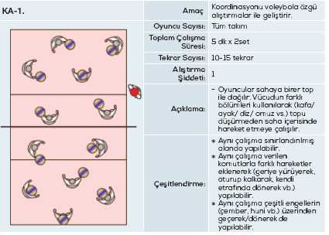
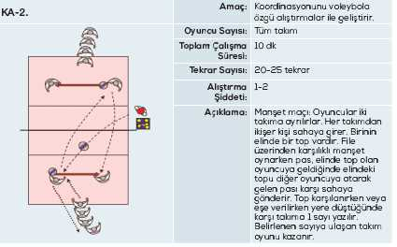
Örnek Çalışmalar

Slide 52

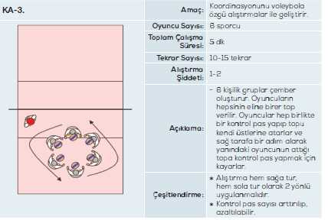
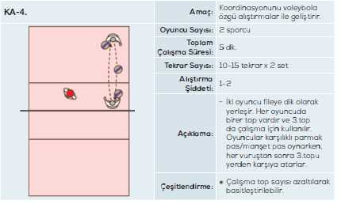
Örnek Çalışmalar

Slide 53

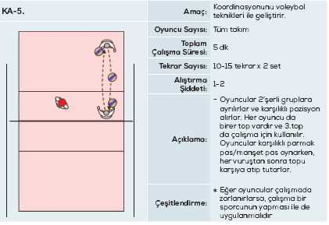
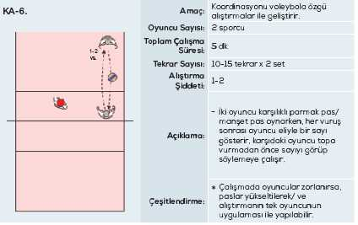
Örnek Çalışmalar

Slide 54

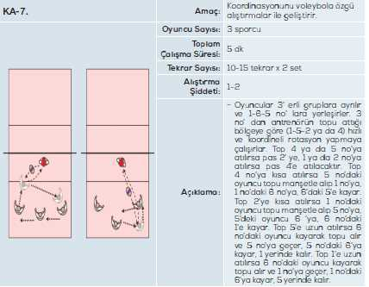
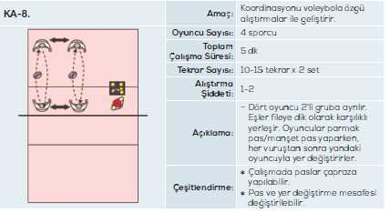
Örnek Çalışmalar

Slide 55
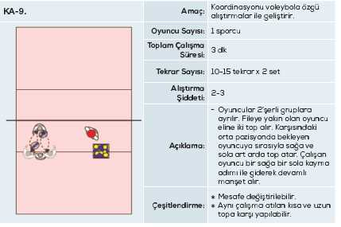
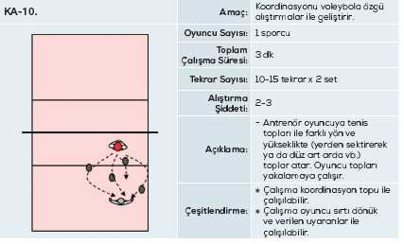
Örnek Çalışmalar

Slide 56

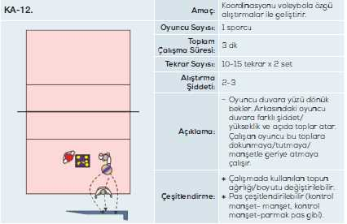
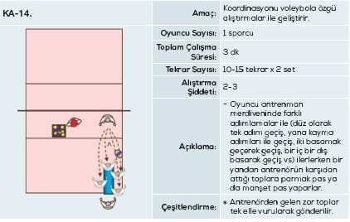
Örnek Çalışmalar

Slide 57

Çalışmalar için Öneriler
Çalışma ortamınızı eğlenceli hale getirin. Zevkli geçen bir çalışma sonrası en büyük ödül, istenilen becerinin kazanılmasıdır.
Her beceri için uygun oyunlar uygulanmalı ve sporcunun zevkle antrenmana katılımı sağlanmalıdır.
Her çalışmadan sonra sporcularınızla sohbet edin.
Asıl önemli olanın yarışı kazanmak olmadığını, deneyim kazanmak olduğunu anlatın.
Sporcuların bireysel farklılıkları antrenörün dikkat etmesi gereken en önemli konulardandır. Antrenör bu bireysel farklılıkları tespit etmeli ve bu farkları göz önüne alarak davranmalıdır.
Yapılan hareket ile ilgili antrenör dönüt (geri bildirim) için yeterli bilgi sağlanmalıdır. Dönüt kısa ve çok net olmalıdır.
Antrenörler, çalışma yaptırdığı yaş grubuna göre çocukların özelliklerini bilmelidir.

Slide 58

Çalışmalar için Öneriler
Takım içi iletişimi arttırın ve rekabet değil, arkadaşlık ortamı yaratın . Sporcularınızı birbirleri ile kıyaslamayın.
Kurallarınızı oluşturun. Öncelikle bu kuralların gerekliliğine kendiniz inanın. Bu durumda kurallar yönlendirici olur ve oyuncularınız nasıl davranmaları gerektiğini bilir, sizin de takımınızı organize etmeniz daha kolay olur.
Sporcularınızın özel sorunları ile samimi bir şekilde ilgilenin. Bu onların size güvenmelerine katkı sağlayacaktır.
Antrenör sporcunun beslenme alışkanlıkları konusunda bir rehber olmalı hem sporcuyu hem de aileyi yönlendirmelidir.
Antrenör hareketleri planlarken ve yönetirken her çocuğu bir birey olarak görmelidir.
Antrenörün gerçek başarısı, işinin en iyisini yapması ve oyuncusuna çok yönlü eğitim vermesidir.

Slide 59
DİNLEDİĞİNİZ İÇİN TEŞEKKÜRLER ☺

